Slide 1

云相册项目展示
安玉坤 谢星聚 袁紫祎

Slide 2
组员分工
谢星聚
安玉坤
袁紫祎
项目模块化
Nodejs后端开发
数据库设计
Android端开发
RESTful接口测试
数据资料收集
数据资料整理

Slide 3

01
项目简介

Slide 4
项目简介
项目功能
云相册功能
建立人脸库功能
人脸搜索功能

Slide 5
02
成果展示
APP

Slide 6
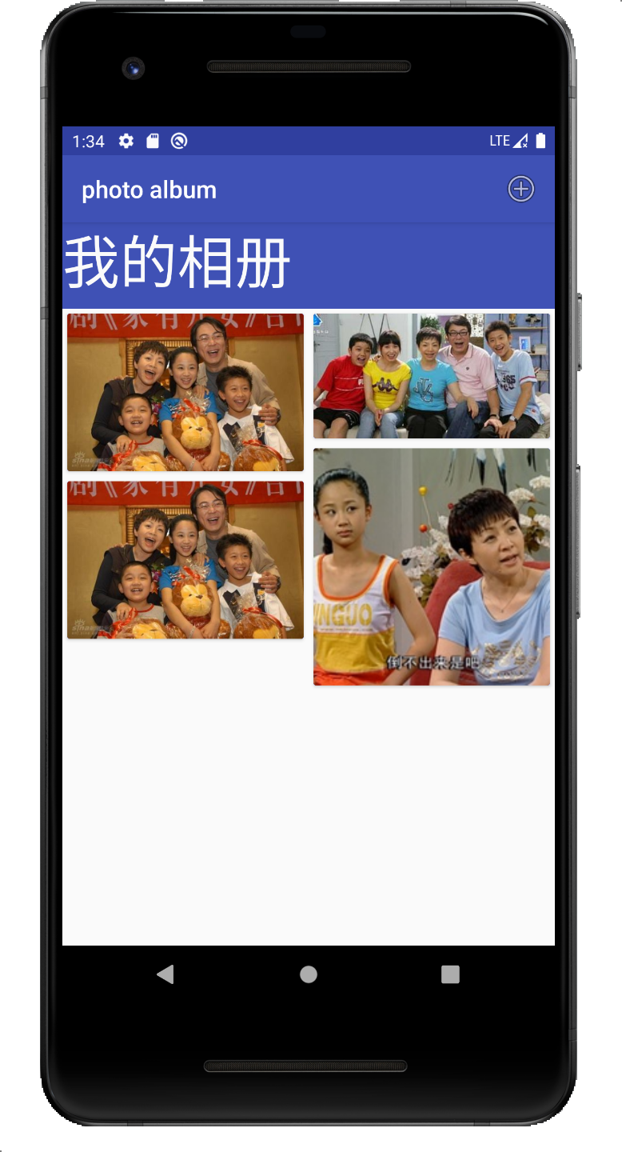
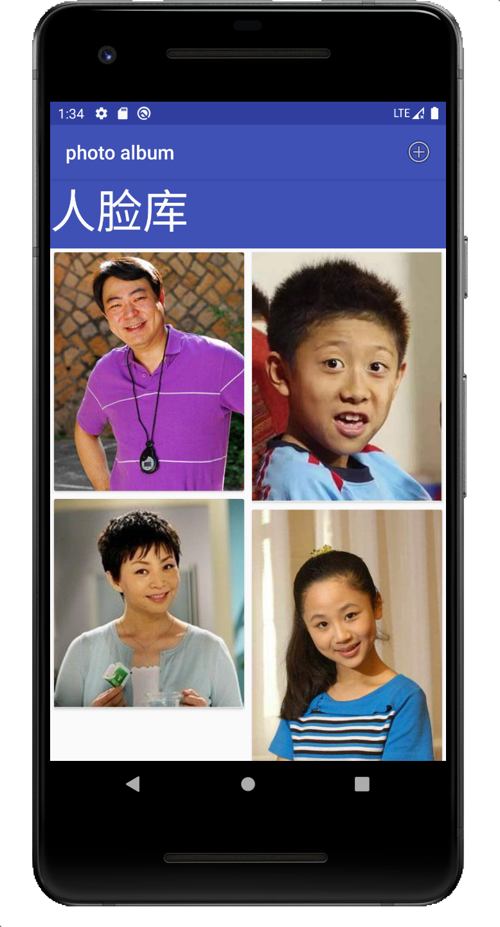
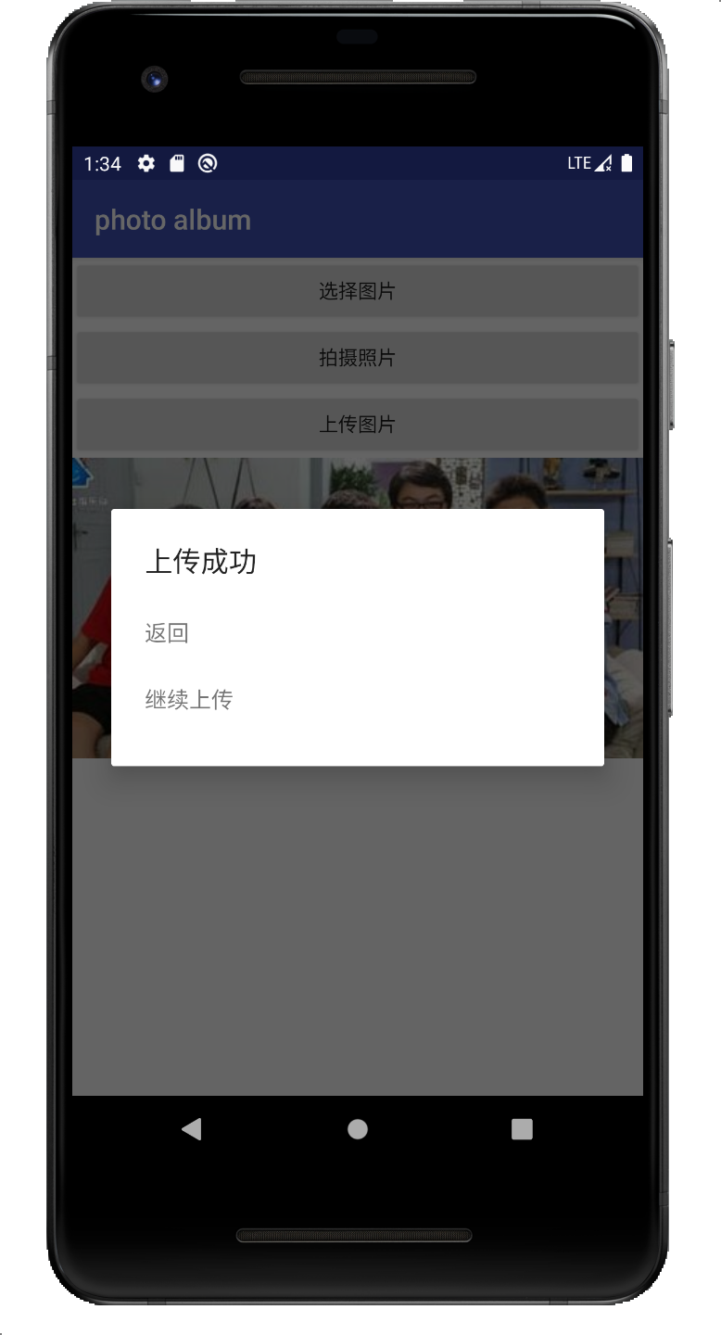
成果展示

Slide 7
03
创新点

Slide 8
项目创新点
new
A
MVVM开发思想的应用
B
建立mongoDB云数据库
C
Android官方架构组件Navigation

Slide 9
改进空间
UI界面需要更加人性化
用户功能可以继续扩展
项目代码需要更加简洁

Slide 10
谢谢！
APP开发团队

